Slide 1

Analisis Buku
Tugas Pembelajaran Matematika

Slide 2



Slide 3
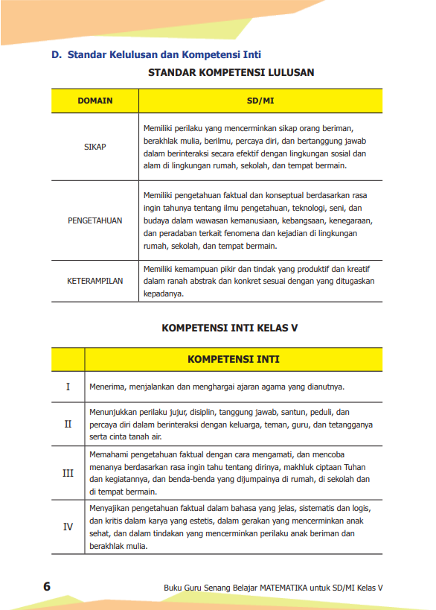

Slide 4
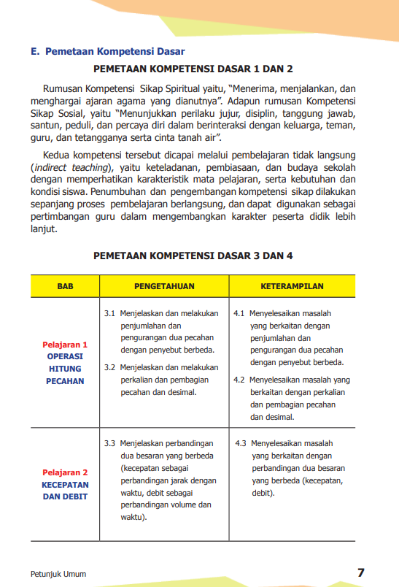

Slide 5
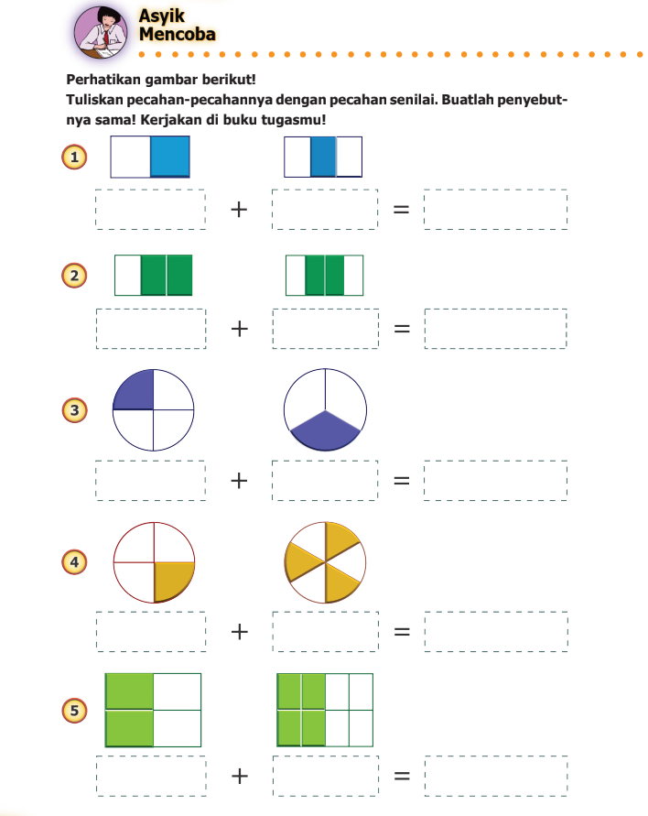

Slide 6
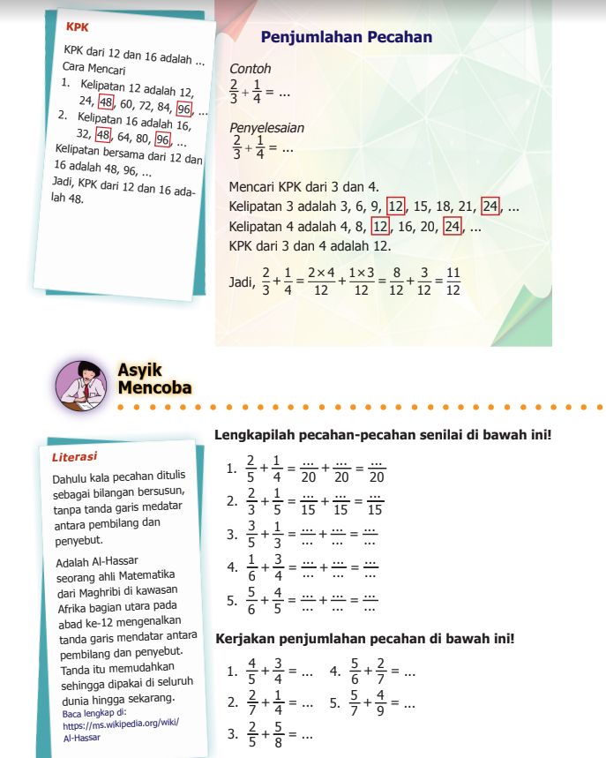

Slide 7
Analisis:

Slide 8
Saran Perbaikan:

